Slide 1

Project 3 – RAG system
Phan Trung Thuận
Trần Trăng Sáng
Nguyễn Quang Tùng
Ung Khánh Như
Nhóm 8

Slide 2
Outline
Problem
Dataset
Proposed approach
Experiement result
Conclusion

Slide 3
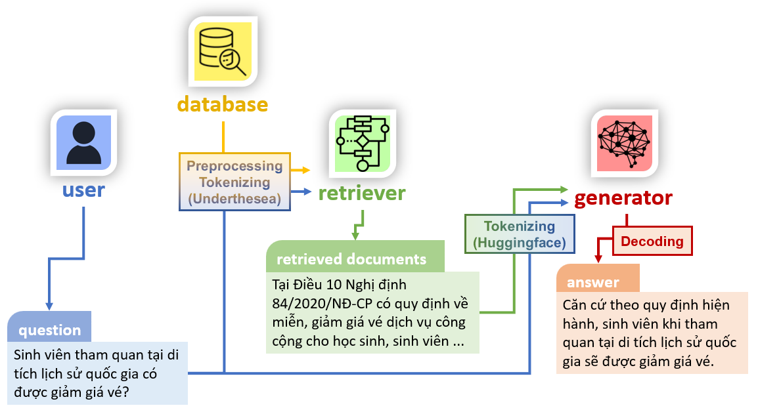
Problem
Xây dựng hệ thống hỏi đáp (question-answering system) về luật giáo dục đại học Việt Nam sử dụng kiến trúc retrieval augmentation generation (RAG)

Slide 4
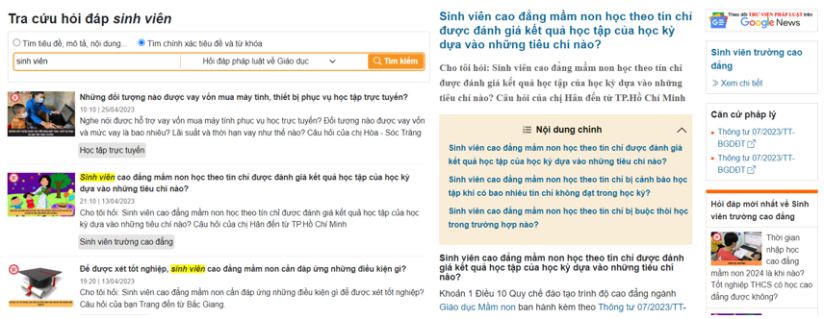
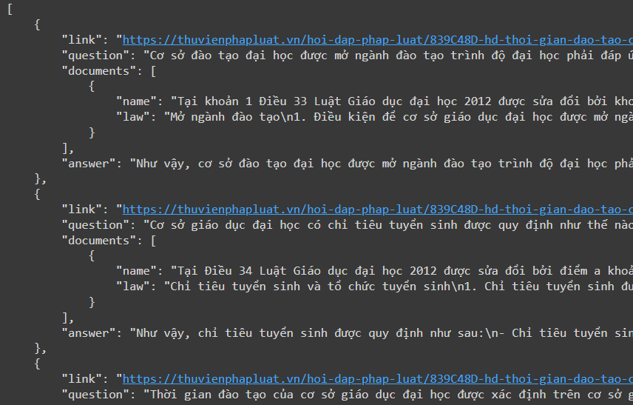
Dataset
Được cào từ trang web thuvienphapluat.vn thu được 2345 bộ câu hỏi – câu trả lời

Slide 5
Proposed approach - Retriever
TFIDF vectorizer
BM25 retriever

Slide 6
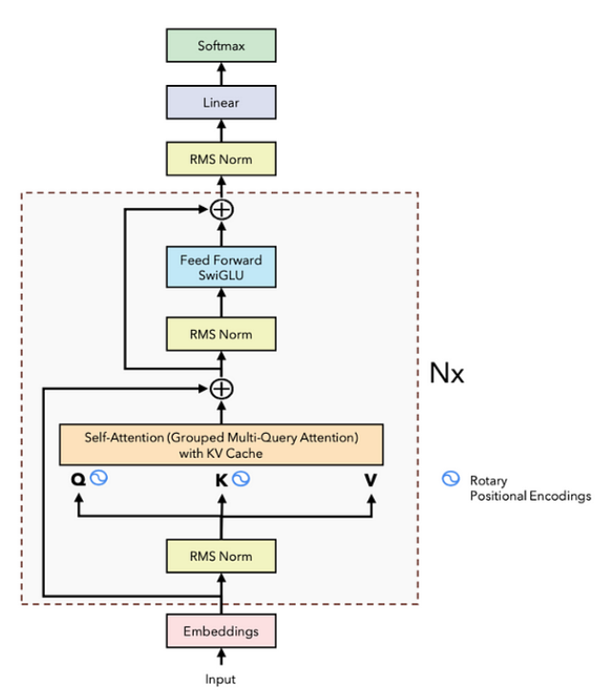
Proposed approach - Generator
Pretrained Llama2 7B 8K cho Vietnamese
Finetunning với 16 lớp decoder và 4k độ dài sequence

Slide 7
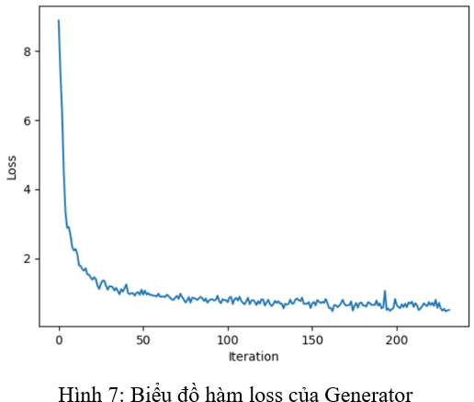
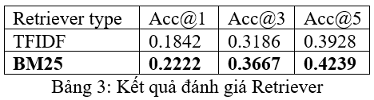
Experiment result
Khi tài liệu được trích dẫn chính xác:
Generator BLEU score = 0.6355

Slide 8
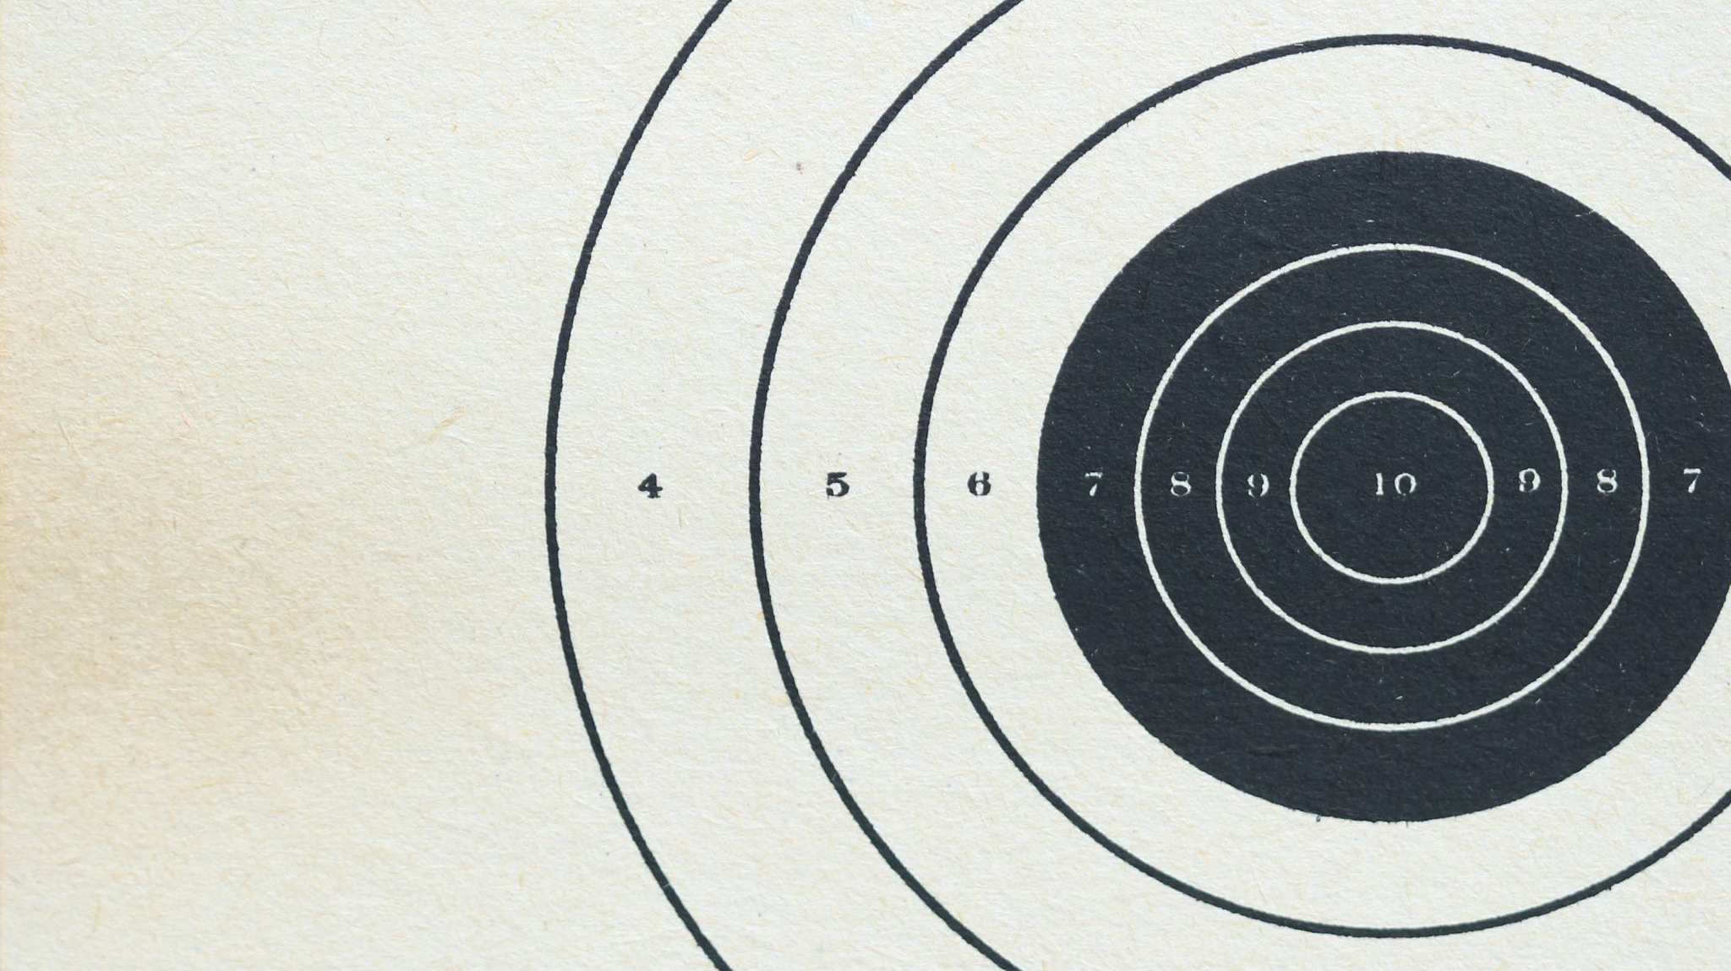
Demo

